Slide 1

স্বাগতম

Slide 2
পরিচিতি
দেলওয়ার হোসন
সহকারি শিক্ষক
হাজিরহাট মডেল সরকারি
প্রাথমিক বিদ্যালয়

Slide 3
শ্রেণিঃ পঞ্চম বিষয়ঃপরিবেশ পরিচিতি বিজ্ঞান

Slide 4
পাঠের অনুকুল পরিবেশ সৃষ্টি

Slide 5
চল, ভিডি ও দেখি

Slide 6
পাঠশিরোনাম

Slide 7
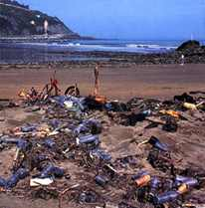
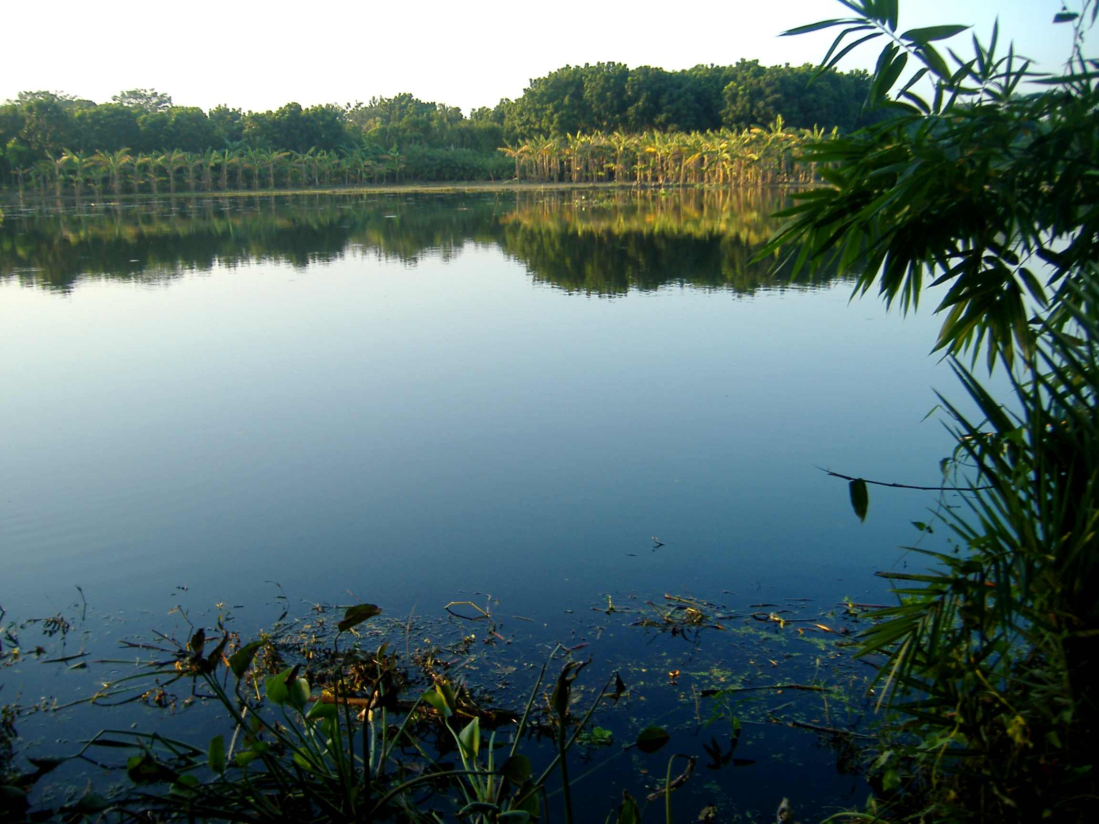
পরিবেশ দূষণ

Slide 8
পাঠ উপস্থাপন

Slide 9
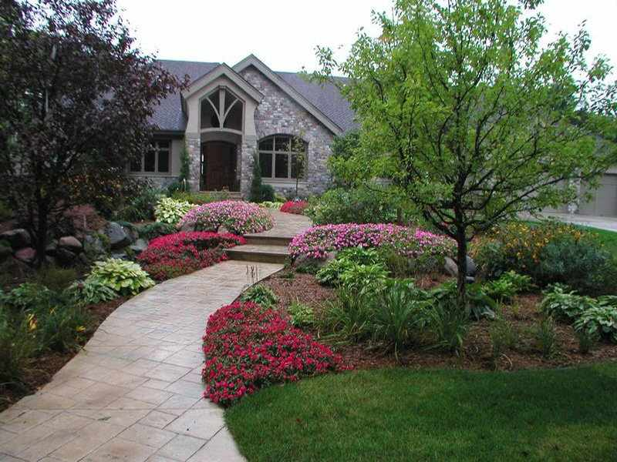
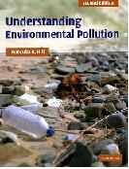
সুন্দর পরিবেশ
দূষিত পরিবেশ

Slide 10
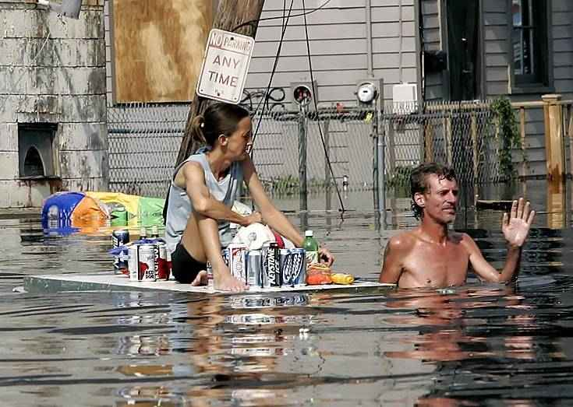
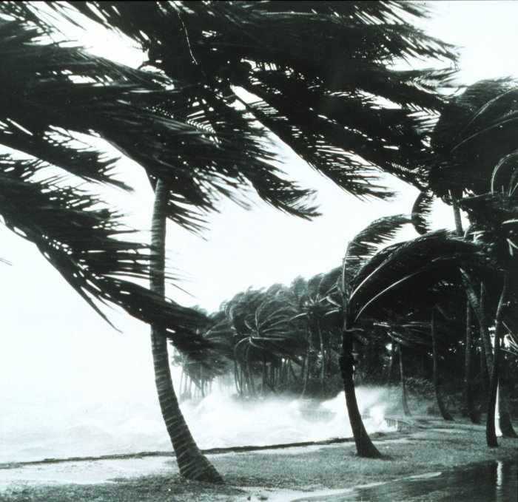
হারিকেন

Slide 11
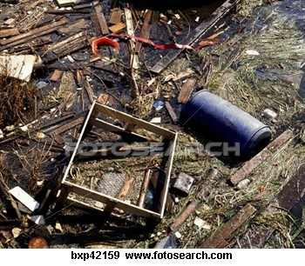
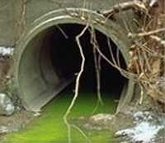

Slide 12
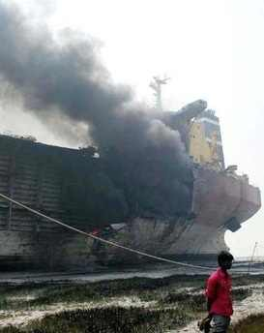
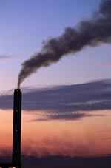

Slide 13
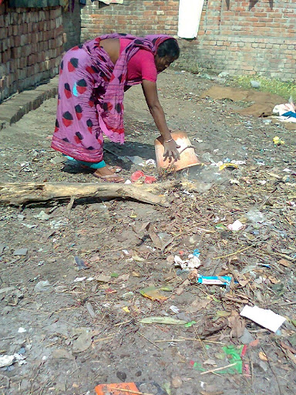
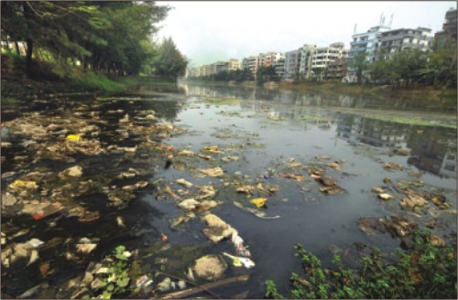
যেখানে সেখানে ময়লা ফেলানো

Slide 14
পাঠ সংশ্লিষ্ট ছবি দেখিয়ে আলোচনার পর শিশুরা
একাকি নিরবে পড়বে।

Slide 15
মূল্যায়ন
১. পরিবেশ দূষনের একটি করে কারণ বল।
২ ।পরিবেশ দূষনের ৫টি কারণ লিখ। ( দলীয় কাজ)

Slide 16
মূল্যায়নঃ
২
বাড়ির কাজ
পরিবেশ দূষনের ৫ টি
প্রাকৃতিক কারণ লিখে আনবে .

Slide 17
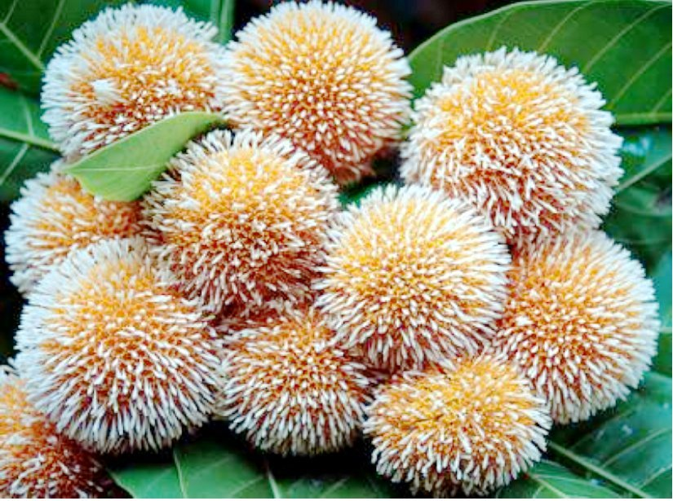
ধন্যবাদ

Slide 18
শিখন ফল
১। সুন্দর পরিবেশ কী তা বলতে পারবে ।
২। পরিবেশ দুষণের প্রাকৃতিক কারণ গুলো
বলতে পারবে।
৩। পরিবেশ দূষণের মানব সৃষ্ট কারণবলতে পারবে

